Slide 1
VICERRECTORADO DE INVESTIGACIÓN, INNOVACIÓN Y TRANSFERENCIA DE TECNOLOGÍA
UNIDAD DE GESTION DE POSTGRADOS
MAESTRÍA EN GERENCIA DE REDES Y TELECOMUNICACIONES
“MODELO DE MADUREZ PARA GESTIÓN DE SEGURIDAD DE REDES DE INFORMACIÓN APLICABLE A PYMES ECUATORIANAS”
AUTOR: MÓNICA GUADALUPE RAMOS
DIRECTOR: CRNL. EDWIN CHÁVEZ

Slide 2
AGENDA
1. INTRODUCCIÓN
2. ALCANCE DEL PROYECTO
3. OBJETIVOS
4. JUSTIFICACIÓN E IMPORTANCIA
5. METODOLOGÍA
6. MARCO TEÓRICO
7. EVALUACION DE RESULTADOS
8. BENCHMARKING
9. PROPUESTA
10. CONCLUSIONES Y RECOMENDACIONES

Slide 3
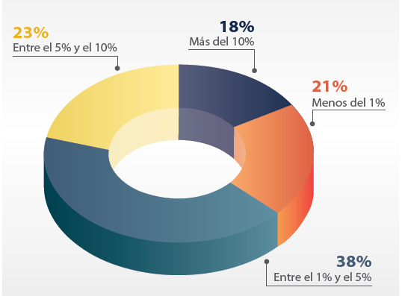
1. INTRODUCCIÓN
Las empresas cada vez más se apoyan en automatización de los sistemas de información, en los avances de las comunicaciones y en Internet, haciéndose por lo tanto más dependientes de la tecnología.
Las metodologías existentes para la gestión de la seguridad y su madurez, resultan complejas, costosas y requieren de tiempos largos para su aplicación. Es por esto, que son justamente las Pymes, las que tienen mayor tasa de fracaso en la implantación de metodologías y normativas de gestión de la seguridad existente.
Porcentaje del presupuesto de IT para seguridad de la Información Fuente: ESET, Security Report Latinoamérica 2012.

Slide 4
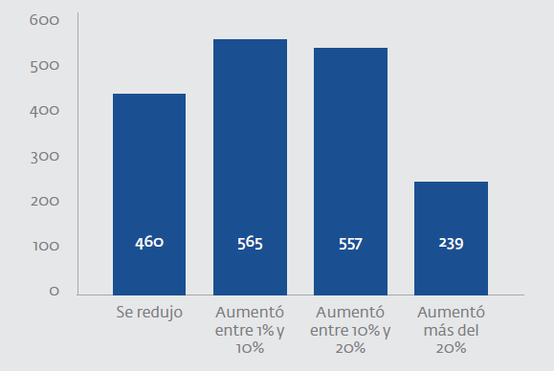
1. INTRODUCCIÓN
Variación del presupuesto para Seguridad Informática Fuente: ESET, Security Report Latinoamérica 2014.
Seguridad no debe ser percibida como una respuesta meramente tecnológica, más bien debe ser vista como una estrategia con visión global, que comprende el análisis de los procesos de la organización para determinar qué mecanismos se deben desplegar y dar apoyo a las políticas definidas.

Slide 5
2. ALCANCE DEL PROYECTO
Análisis de modelos existentes y posterior definición de un modelo de madurez “base” aplicable a diversos sectores de la Pequeña y Mediana Industria Ecuatoriana, sin pretender estructurar una normativa específica enmarcada solamente en la teoría científica, sino más bien, articular una propuesta con orientación práctica sin descuidar la normativa existente.

Slide 6
3. OBJETIVOS
Obtener información a través de encuestas sobre el conocimiento y aplicación de modelos de madurez en el medio.
Ampliar los conocimientos a través del análisis de modelos existentes y definir los modelos “base”.
Estructurar un nuevo modelo con las características más relevantes de sus predecesores.
Proponer un nuevo modelo de aplicación práctica sin descuidar la normativa existente.

Slide 7
4. JUSTIFICACIÓN E IMPORTANCIA
Empresas:
Competitivas
Certificadas
Evaluadas
Calidad
Seguridad
Confiabilidad
Seguir un modelo de madurez trae diferentes beneficios sin importar en qué nivel se encuentre.
qué está pasando?
por qué está pasando?
Correctivos

Slide 8
5. METODOLOGIA
REVISION BIBLIOGRAFICA
INVESTIGACIÓN DOCUMENTAL
APLICACIÓN DE ENCUESTAS
INVESTIGACIÓN DESCRIPTIVA
BENCHMARKING
EVALUACION COMPARATIVA

Slide 9
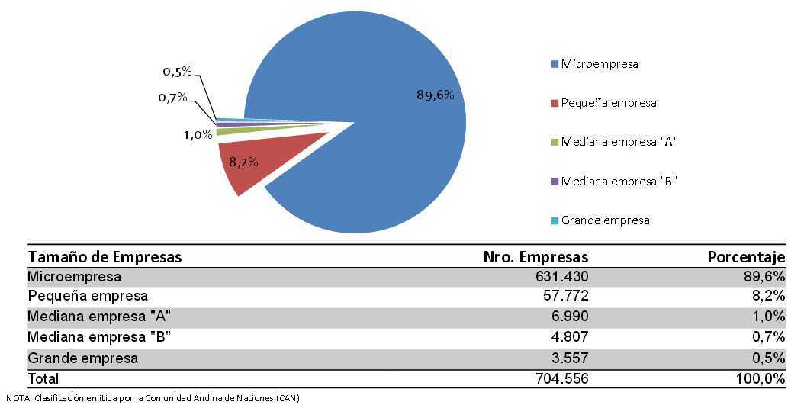
6. MARCO TEÓRICO
PYME
Todo ente productivo que cumpla con:
- Nómina de hasta 200 trabajadores
- Volumen de ventas hasta $4’999.999
- Activos totales hasta $3’999.999.
- Provea variados bienes y servicios al mercado nacional e internacional.

Slide 10
6. MARCO TEÓRICO
MODELO DE MADUREZ
Conjunto organizado de buenas prácticas que permite identificar debilidades y fortalezas en los procesos de una organización, permitiendo su mejora constante.
Un modelo de madurez permite:
- Medirme → saber donde estoy
- Definir → donde quiero estar
- Planear → lo que debo lograr para llegar a donde quiero estar
- Gestionar→ mi evolución
Áreas de aplicación: Desarrollo de sw, Gestión de proyectos, Desarrollo de capacidades.

Slide 11
6. MARCO TEÓRICO
COBIT
(Control Objectives for Information and related Technology)
Marco de referencia de buenas prácticas dirigido a la gestión de IT. Aporta con un conjunto de herramientas (entre ellas un modelo de madurez) que permiten mejorar la administración de tecnología en beneficio de la empresa. Aparece en 1995 orientado a control y auditoría de los procesos.
A partir de la versión 3 de COBIT, aparece el Modelo de Madurez como parte de las Directivas Gerenciales.
El modelo de madurez es uno de los componentes esenciales de COBIT, que en conjunto con otros componentes, permite administrar, controlar y medir cada proceso.
COBIT aplica un modelo de madurez para administración y control de los procesos de IT, el mismo que contempla 5 niveles.

Slide 12
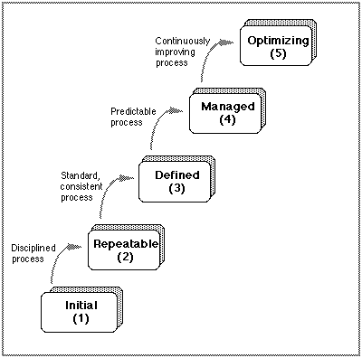
6. MARCO TEÓRICO
CMM
El CMM (Capability Maturity Model), es un modelo de evaluación de los procesos de una organización. Fue desarrollado en 1986 por la Universidad Carnegie-Mellon de USA para el SEI. Aplicado en procesos de desarrollo de software para evaluar la calidad del desarrollo.
Este modelo establece un conjunto de prácticas o procesos agrupados en Áreas Clave de Proceso (KPA – Key Process Area).
Cada KPA identifica un conjunto de actividades y prácticas interrelacionadas, las cuales cuando son realizadas en forma colectiva permiten alcanzar las metas fundamentales del proceso.
Versiones:
- CMMI
- SA-CMM
- P-CMM
- SW-CMM

Slide 13
6. MARCO TEÓRICO
ISM3
(Informaton Security Management Maturity Model)
El modelo de madurez para la Gestión de la Seguridad de la Información nace como un estándar de “código libre” en el 2007, creado por un consorcio de empresas: ESTEC Systems (Canadá), First Legion Consulting y Valiant Technologies (India), Seltika (Colombia), Global 4 Ingeniería (España) y M3 Security (Estados Unidos).
El punto de partida de ISM3 es tomar las mejores ideas sobre la gestión (de sistemas y controles de ISO 9000, ITIL, CMMI) e ISO 17799/ISO 27001.
“Nace con la intención de ayudar tanto a grandes como a pequeñas empresas a obtener el máximo retorno de su inversión en seguridad”.
Dividido en 5 niveles de madurez.

Slide 14
7. EVALUACION DE RESULTADOS
¿A qué clasificación pertenece su empresa?

Slide 15
7. EVALUACIÓN DE LOS RESULTADOS
ADMINISTRACIÓN DE SEGURIDAD
¿Quién está a cargo de la administración de seguridad de las redes de información?
¿Cuenta su empresa con una persona encargada exclusivamente de la seguridad de IT?
Personal interno | 75.16%
Proveedor | 17.07%
Outsourcing | 4.88%
Otros | 2.44%
Si | 62.16%
No | 37.84%
Parámetros de evaluación de la seguridad de las redes de información
Comentarios de los usuarios | 34.62%
Aplicación de indicadores (normativa) | 15.38%
Número de llamadas a Help Desk | 21.15%
Reportes del proveedor | 17.31%
Otros | 11.54%

Slide 16
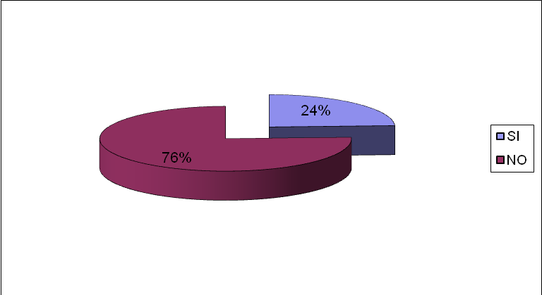
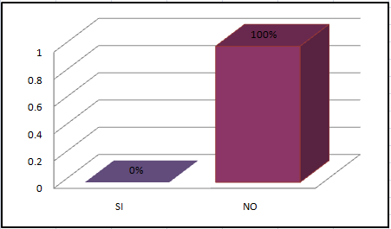
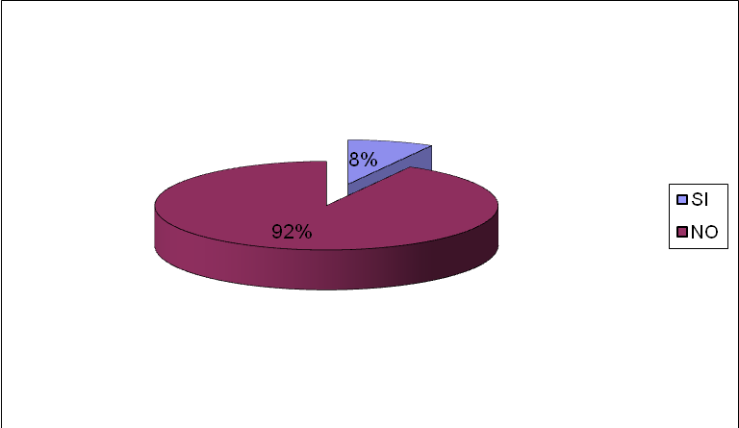
7. EVALUACIÓN DE LOS RESULTADOS
CONOCIMIENTO DE MODELOS DE MADUREZ
Conoce en ¿qué consisten los modelos de madurez?
¿Aplica algún modelo de madurez para evaluar el estado de la seguridad de las redes de información?
¿Aplica modelos de madurez en otros procesos de la empresa?

Slide 17
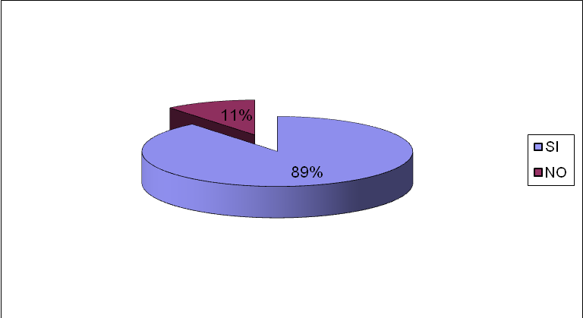
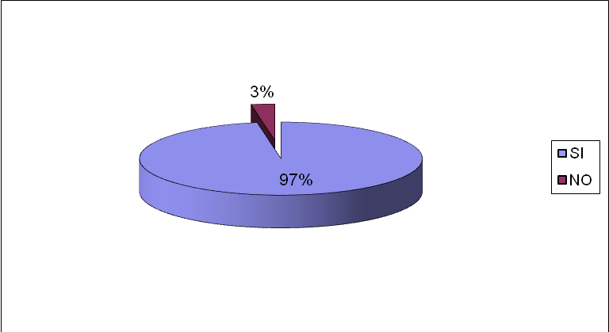
7. EVALUACIÓN DE LOS RESULTADOS
APERTURA PARA APLICACIÓN DE MODELOS
¿Considera que la aplicación de indicadores, definidos en un procedimiento documentado, ayudaría a mejorar la administración de la seguridad de sus redes de información?
¿Estaría dispuesto a aplicar un modelo de madurez ajustado a nuestra realidad, pero basado en modelos aceptados internacionalmente?

Slide 18
8. BENCHMARKING
Cuadro de evaluación de modelos de madurez base
CARACTERISTICAS A CUMPLIR | MODELOS DE MADUREZ
 | CMM | COBIT | ISM3
ENFOQUE | Calidad | Control | Seguridad
Flexible/Adaptable | 1 | 1 | 3
Mencionado en las encuestas | 3 | 0 | 0
Pionero/Modelo Base | 3 | 0 | 0
Métricas de fácil aplicación | 1 | 2 | 2
Conocido | 2 | 3 | 2
Alineación con los objetivos del negocio | 0 | 3 | 3
TOTAL | 10 | 9 | 10
Empresas certificadas:
China
USA
India
España
Brasil . .
Casos de éxito:
Panamá
España
Suiza
CMM
ISM3

Slide 19
8. BENCHMARKING
CMM
ISM3
Conceptos de calidad total
5 niveles
Tareas: gestión, organizacionales, de ingeniería
Los conceptos se aplican a los procesos globalmente
Definición de métricas muy general
No existen evaluaciones parciales
Obtener un riesgo aceptable
Se alinea con los objetivos del negocio
5 niveles
Tareas: Estratégicas, tácticas, operativas
Métricas claras
La empresa puede detenerse en el nivel más acorde con su situación (temporal)
Distribución de responsabilidades

Slide 20
8. BENCHMARKING
Tareas Organizacionales vs Tareas Estratégicas
ORGANIZACIONALES - CMM | ESTRATÉGICAS – ISM3
Planificación, seguimiento y control de proyectos | SSP1.- Informar a los directivos
Coordinación dentro del grupo de trabajo | SSP2.- Coordinación
Programa de formación | SSP3.- Alcanzar visión estratégica
Revisión detallada de los procesos | SSP4.- Definir reglas para separación de responsabilidades TPSRSR
Definición del proceso organizativo | SSP5.- Comprobar el cumplimiento con las reglas TPSRSR
Enfoque hacia los procesos organizativos | SSP6.- Asignar recursos para seguridad de la información

Slide 21
8. BENCHMARKING
Tareas de Gestión vs Tareas Tácticas
GESTIÓN - CMM | TÁCTICAS – ISM3
Gestión de acuerdos y contratos con proveedores | TSP1.- Informar a la administración estratégica
Gestión de requisitos | TSP2.- Gestionar los recursos asignados
Gestión integrada del proyecto | TSP3.- Definir las metas de seguridad
Gestión de la calidad del software | TSP4.- Gestionar los niveles de servicio
Gestión cuantitativa de procesos | TSP5.- Definir grupos de propiedades
Gestión del cambio en los procesos | TSP6.- Definir ambientes y ciclos de vida
 | TSP7.- Investigar antecedentes y referencias
 | TSP8.- Seleccionar al personal de seguridad
 | TSP9.- Capacitar al personal de seguridad
 | TSP10.- Definir procesos disciplinarios
 | TSP11.- Alcanzar conciencia de seguridad
 | TSP12.- Seleccionar procesos específicos
 | TSP13.- Gestión de seguros

Slide 22
8. BENCHMARKING
Tareas de Ingeniería vs Tareas Operativas
DE INGENIERÍA - CMM | OPERATIVAS – ISM3
Gestión de la configuración de software | OSP1.- Informar a la gestión táctica | OSP10.- Gestionar los respaldos | OSP19.- Auditoría Técnica Interna
Aseguramiento de la calidad del software | OSP2.- Seleccionar herramientas para la implementación de medidas de seguridad | OSP11.- Control de acceso | OSP20.- Emular incidentes
Ingeniería de producto software | OSP3.- Gestión de inventario | OSP12.- Llevar registro de usuarios | OSP21.- Comprobar la calidad de la información
Prevención de defectos | OSP4.- Controlar el cambio del ambiente de los sistemas de información | OSP13.- Gestionar el cifrado | OSP22.- Monitorizar alertas
Gestión de los cambios tecnológicos | OSP5.- Refaccionar el ambiente | OSP14.- Gestionar la protección del ambiente físico | OSP23.- Detectar y analizar eventos
 | OSP6.- Limpiar el ambiente | OSP15.- Gestionar la continuidad de operaciones | OSP24.- Manejar los incidentes y pseudo-incidentes
 | OSP7.- Fortalecer el ambiente | OSP16.- Gestionar el filtrado y segmentación | OSP25.- Realizar análisis forense
 | OSP8.- Controlar el ciclo de vida de desarrollo del software | OSP17.- Gestionar la protección contra malware | OSP26.- Enhanced Reliability and Availability Management
 | OSP9.- Controlar los cambios de las medidas de seguridad | OSP18.- Gestionar el aseguramiento | OSP27.- Gestión de archivo

Slide 23
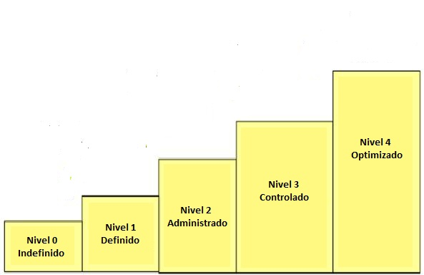
8. BENCHMARKING
Comparación de niveles de madurez
CMM
ISM3

Slide 24
9. PROPUESTA
Lineamientos generales
Limitantes Pymes:
No facilita la obtención de certificaciones.
No se prioriza la aplicación de normas internacionales de forma continua.
No existe un sólido compromiso de los directivos.
Es deficiente la asignación de recursos humanos y económicos en áreas que no corresponden al core del negocio.
Ventajas ISM3:
Enfoque en los objetivos del negocio.
No requiere procesos de análisis de riesgos (costosos).
Nivel de seguridad equilibrado.
3 niveles de gestión Fusión de tareas y responsabilidades.

Slide 25
9. PROPUESTA
Componentes de la red de Información para Pymes
REDES DE INFORMACIÓN
SISTEMAS DE INFORMACIÓN
Medio físico por el que fluye la información
Origen
Almacenamiento
Destino
Cable, FO, switch, AP.
Servidores, SAN, terminales.

Slide 26
9. PROPUESTA
Flujo de responsabilidades
Estructura
GESTIÓN OPERATIVA
DIRECTIVOS
GESTIÓN ESTRATÉGICA/TÁCTICA
Niveles de madurez
contienen
Tareas
cumplen
generan
- Ejecutada
- Documentada
- Revisada
Actividades

Slide 27
9. PROPUESTA
Niveles de madurez
Nivel 0
Inicial
Nivel 1
Conciencia
Nivel 2
Socialización
Nivel 3
Definido
Nivel 4
Mejora

Slide 28
9. PROPUESTA
Tareas
TIPO DE GESTIÓN | TAREAS
ESTRATÉGICA/TÁCTICA | STSP1-Informar a los niveles gerenciales
 | STSP2-Coordinar, asignar y gestionar los recursos
 | STSP3-Definir objetivos, metas e indicadores para los procesos.
 | STSP4- Selección, capacitación y control del personal asignado
OPERATIVA | OSP1- Informa a la gestión estratégica/táctica
 | OSP2-Selección de herramientas
 | OSP3- Gestión de inventario
 | OSP4- Control de cambios de los ambientes de las redes de información
 | OSP5- Actualización y limpieza del ambiente
 | OSP6- Fortalecimiento del ambiente
 | OSP7- Control de cambios de las medidas de seguridad
 | OSP8- Gestión de backups
 | OSP9- Control de accesos por parte de usuarios
 | OSP10- Gestionar la protección del ambiente físico
 | OSP11- Gestionar la protección del ambiente lógico
 | OSP12- Emulación de ataques, errores e incidentes
 | OSP13- Comprobación de la calidad de la información - Monitoreo
 | OSP14- Analizar eventos e incidentes

Slide 29
9. PROPUESTA
Validación y evaluación
TAREA CUMPLIDA
Ejecutada
Documentada
Revisada
SI | 1
NO | 0
EN PROCESO | 0.5
SE DESCONOCE | -1
NO APLICA | 0

Slide 30
9. PROPUESTA
Validación y evaluación
TAREAS O PROCESOS | Ejecutado | Documentado | Revisado | Sumatoria
ESTRATÉGICA/TACTICA
STSP1-Informar a los niveles gerenciales
STSP2-Coordinar, asignar y gestionar los recursos
STSP3-Definir objetivos, metas e indicadores para los procesos.
STSP4- Selección, capacitación y control del personal asignado

Slide 31
9. PROPUESTA
Validación y evaluación
TAREAS | Nivel 0 | Nivel 1 | Nivel 2 | Nivel 3 | Nivel 4
ESTRATÉGICA/TÁCTICA
STSP1-Informar a los niveles gerenciales | X | X | X | X | X
STSP2-Coordinar, asignar y gestionar los recursos | X | X | X | X | X
STSP3-Definir objetivos, metas e indicadores para los procesos. |  |  |  | X | X
STSP4- Selección, capacitación y control del personal asignado |  |  | X | X | X
OPERACIONALES
OSP1- Informa a la gestión estratégica/táctica | X | X | X | X | X
OSP2-Selección de herramientas |  | X | X | X | X
OSP3- Gestión de inventario |  |  |  | X | X
OSP4- Control de cambios de los ambientes de las redes de información |  |  |  | X | X
OSP5- Actualización y limpieza del ambiente |  |  |  | X | X
OSP6- Fortalecimiento del ambiente |  |  |  | X | X
OSP7- Control de cambios de las medidas de seguridad |  |  |  | X | X
OSP8- Gestión de backups | X | X | X | X | X
OSP9- Control de accesos por parte de usuarios | X | X | X | X | X
OSP10- Gestionar la protección del ambiente físico |  | X | X | X | X
OSP11- Gestionar la protección del ambiente lógico |  | X | X | X | X
OSP12- Emulación de ataques, errores e incidentes |  |  |  |  | X
OSP13- Comprobación de la calidad de la información - Monitoreo |  | X | X | X | X
OSP14- Analizar eventos e incidentes |  |  |  |  | X

Slide 32
10. CONCLUSIONES Y RECOMENDACIONES
Los resultados de las encuestas permitieron conocer que mayoritariamente en las Pymes las redes se evalúan en base a los comentarios del cliente, llamadas a help desk o reportes de terceros, el término “modelo de madurez” es nuevo en nuestro medio, muy poco conocido en lo que respecta a su aplicación en tecnología.
La aplicación de una guía, normativa o estándar para la evaluación de la seguridad en las redes de información como ayuda en la gestión, es necesaria ya que permite la optimización del uso de los recursos y mejora el desempeño del personal y de los equipos, lo que a la larga se traduce en beneficios económicos para la organización.
El modelo propuesto es el resultado del análisis de modelos existentes aplicados a nivel internacional y de la experiencia personal de administración de IT en Pymes. Este modelo se constituye en una herramienta de diagnóstico inicial de seguridad de redes de información en las Pymes que permitirá adoptar políticas que mejoren los procesos de gestión de IT en dichas organizaciones, utilizando los recursos ya existentes

Slide 33
10. CONCLUSIONES Y RECOMENDACIONES
Se recomienda conocer las características de los modelos existentes para adoptar el que más se adapta a las necesidades y objetivos del negocio.
Realizar la validación del modelo propuesto a través de su aplicación en un caso real, con el objetivo de obtener la retroalimentación y refinamiento del modelo.
Para la implementación de cualquier normativa o modelo es absolutamente necesario alcanzar el compromiso de los ejecutivos de la empresa, esta es la única forma de contar con la colaboración de toda la organización y obtener los resultados esperados.

Slide 34
OPORTUNIDAD
Diseñar una metodología para la aplicación de modelos de madurez en las Pymes, trabajando a la par con otras áreas como dirección de proyectos, finanzas, planificación, con el objetivo de definir el momento oportuno para la aplicación de este tipo de herramientas en la organización.

Slide 35
GRACIAS POR SU ATENCIÓN!!!

